Slide 1

Deprem felaketi sonrası can kurtarma çalışmalarında dijital saatlerin özelliklerinden nasıl faydalanabiriz?

Slide 2

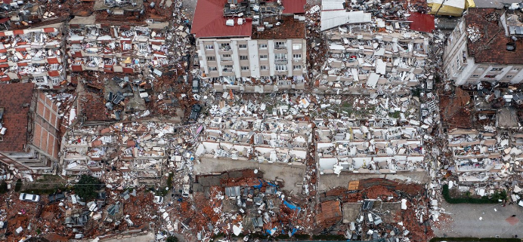
Can Kurtarma Çalışmaları Sırasında Yaşanılan Problemler
GSM operatörlerinin tamamının çökmesi
İlk 48 saat içerisinde ekipman eksikliği (Termal kamera vs..)
Enkaz altında canlılık kontrolleri yapılmadan çalışmalara başlanması.

Slide 3
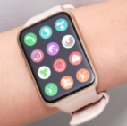
Canlılık kontrolü için dijital saatlerdeki verileri kullanabilir miydik ?
Dijital saat Özellikleri ;
Nabız ölçme
Termometre
Sağlık takibi
Kalp atış hızı
Oksijen doygunluğu
Voice Assistant

Slide 4

Dijital saatteki veriler ile yaşam belirtisi belirli eşik değerin altına düşen kişilere öncelik verilerek arama kurtarma ekibini doğru yönlendirme ile çok daha fazla hayat kurtarılmasına imkan sağlamış olacaktır.
Yaşam belirtisi eşik değerin altına düştüğünde canlının bulunduğu enkaza en yakın arama kurtarma ekibine bildirimin otomatik bir şekilde iletilmesi sağlanacaktır. Bu sayede tüm ekiplerin aynı yere yönlendirilmesinin önüne geçilmiş olunacaktır.
Yardım çağrısı için dijital saatteki sesli asistan özelliğinden yararlanabiliriz.

